Slide 1

LS2 E-Learning
LS2 FF327 CHALLENGER HPFC

Slide 2
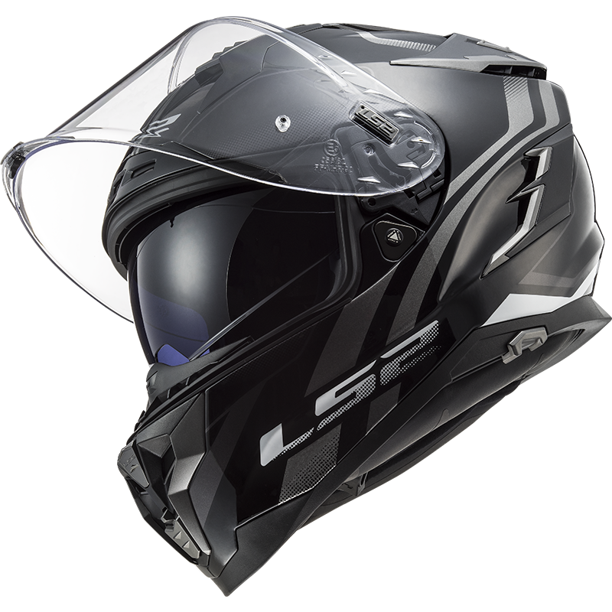
LS2 FF327 CHALLENGER HPFC Positionierung/Empfehlung
Für alle sportlichen Fahrer.
Preisspanne von 299,- bis 329,- Euro spricht eine sehr breite Käuferschicht an.
HPFC-Version rund 100,- Euro günstiger als Carbon-Variante.
Für Fahrer von sportlichen Bikes, vor allem Supersportler, Sporttourer, Naked Bikes.

Slide 3
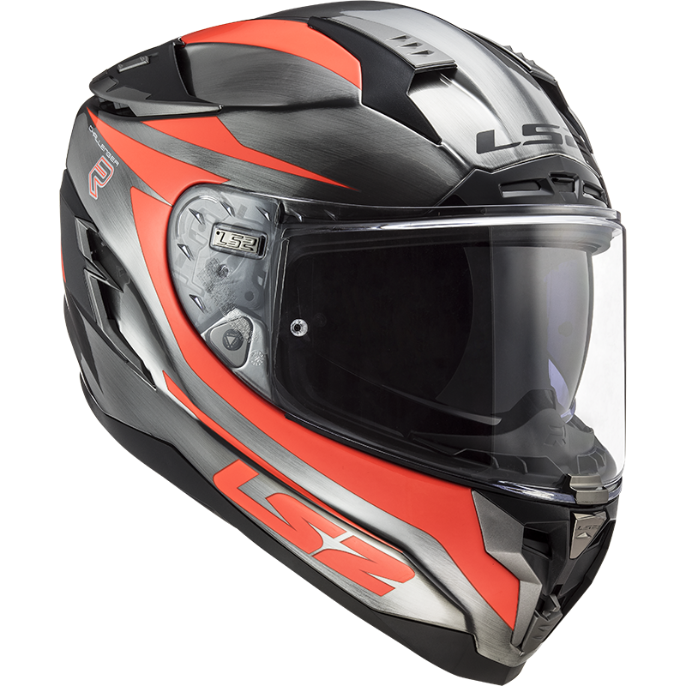
LS2 FF327 CHALLENGER HPFC Highlights
Spektakuläres, sehr ansprechendes Design.
Ausgefeilte Aerodynamik, die in allen Geschwindigkeitsbereichen sehr hohen Komfort und Stabilität garantiert.
Sehr großes Gesichtsfeld für exzellente Übersicht und Sicherheit.
Zwei Millimeter starkes Visier inklusive Pinlock Max Vision.
Sehr komfortable Visierverriegelung.
Einfacher und schneller Visierwechsel.
Weit herunterreichende, integrierte Sonnenblende.
Drei Schalengrößen.

Slide 4
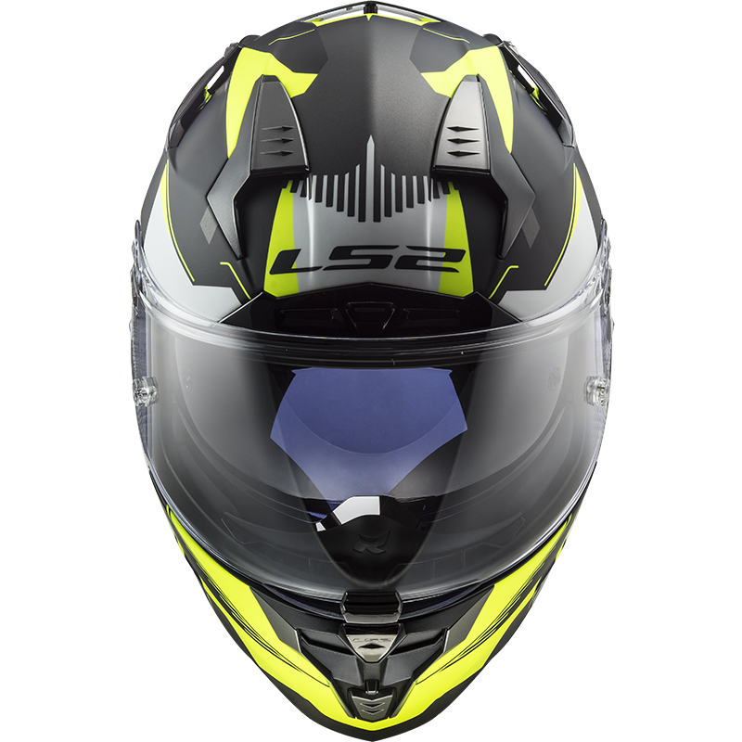
LS2 FF327 CHALLENGER HPFC Lieferumfang
Hochwertige Helmtasche.
Pinlock Max Vision.
Aufblasbares Kissen als Unterlage bei Servicearbeiten.
Reflexaufkleber.

Slide 5
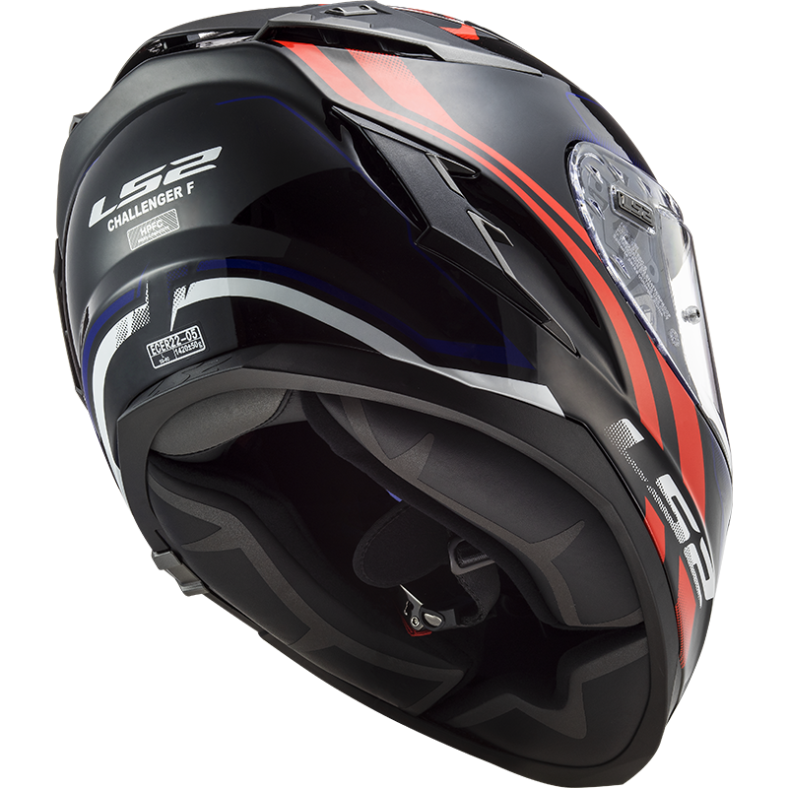
LS2 FF327 CHALLENGER HPFC Daten/Fakten/Zubehör
Größen XXS - 3XL.
Gewicht 1420 Gramm.
5 Jahre Garantie.
Preise: Einfarbig 299,- Euro / Dekor 329,- Euro.
Visiere und Sonnenblende in vielen Tönungen erhältlich.
Tear Off Pins und Abreißscheiben erhältlich.

Slide 6
LS2 FF327 CHALLENGER HPFC Überprüfe dein Wissen
Frage: | Richtig | Falsch
Der LS2 FF327 CHALLENGER HPFC ist ideal für sportliche Fahrer
Das Visier ist 4 Millimeter stark
Der CHALLENGER wird serienmäßig mit Pinlock Max Vision ausgeliefert
Das Größenspektrum reicht von XXS - 3XL

Slide 7
LS2 FF327 CHALLENGER HPFC Überprüfe dein Wissen - Antworten
Frage: | Richtig | Falsch
Der LS2 FF327 CHALLENGER HPFC ist ideal für sportliche Fahrer | X
Das Visier ist 4 Millimeter stark |  | X (2mm)
Der CHALLENGER wird serienmäßig mit Pinlock Max Vision ausgeliefert | X
Das Größenspektrum reicht von XXS - 3XL | X

